Slide 1


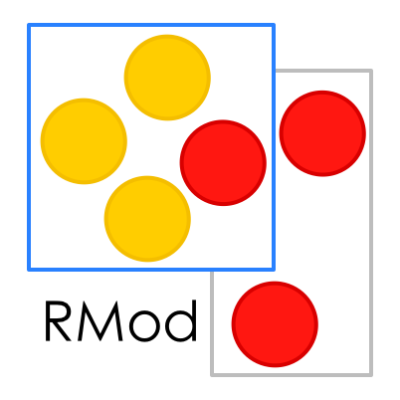

CST: Analyse multi-facettes et opérationnelle pour la transformation des systèmes d’information
HOUEKPETODJI M.Honoré
honore.houekpetodji@inria.fr
Doctorat (CIFRE avec CIM)
Université de Lille
sous la supervision de:
Stephane Ducasse
RMOD INRIA
stephane.ducasse@inria.fr
Nicolas Anquetil
RMOD INRIA
nicolas.Anquetil@inria.fr

Slide 2
Plan
Contexte de la thèse
Etat de l’art
Route vers le DEVOPS
Analyse des fiches navettes
Outils d’aide à la rétro-ingénierie
Travaux futurs
Publications
Formations

Slide 3
Plan
Contexte de la thèse
Etat de l’art
Route vers le DEVOPS
Analyse des fiches navettes
Outils d’aide à la rétro-ingénierie
Travaux futurs
Publications
Formations

Slide 4
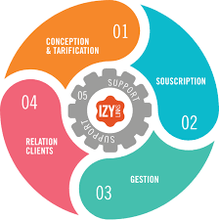

SA - CIM
Contexte de la thèse
Etat de l’art
Route vers le DEVOPS
Analyse des fiches navettes
Outils d’aide à la rétro-ingénierie
Travaux futurs
Publications
Formations
30 ans
Editeur de solutions en santé et prévoyance
Progiciel Izy Links

Slide 5

Izy Protect
Contexte de la thèse
Etat de l’art
Route vers le DEVOPS
Analyse des fiches navettes
Outils d’aide à la rétro-ingénierie
Travaux futurs
Publications
Formations
Vieux langage: Powerbuilder
Logiciel vieillissant
Perte de savoir
Changements à haut risque

Slide 6

Que faire?
Contexte de la thèse
Etat de l’art
Route vers le DEVOPS
Analyse des fiches navettes
Outils d’aide à la rétro-ingénierie
Travaux futurs
Publications
Formations
Ré-ingénierie
Migration du métier de vers C#

Slide 7
Objectif de la thèse
Contexte de la thèse
Etat de l’art
Route vers le DEVOPS
Analyse des fiches navettes
Outils d’aide à la rétro-ingénierie
Travaux futurs
Publications
Formations
Proposer des mécanismes d’aide pour une réingénierie des systèmes d’information

Slide 8
Plan
Contexte de la thèse
Etat de l’art
Route vers le DEVOPS
Analyse des fiches navettes
Outils d’aide à la rétro-ingénierie
Travaux futurs
Publications
Formations

Slide 9
Izy Protect
Contexte de la thèse
Etat de l’art
Route vers le DEVOPS
Analyse des fiches navettes
Outils d’aide à la rétro-ingénierie
Travaux futurs
Publications
Formations
Plus de 17 ans
Ecrit en PowerBuilder
117 packages Powerbuilder

Slide 10
Izy Protect
Contexte de la thèse
Etat de l’art
Route vers le DEVOPS
Analyse des fiches navettes
Outils d’aide à la rétro-ingénierie
Travaux futurs
Publications
Formations
Pas de système de gestion de version
> 3,000,000 lignes de code
Difficile à maintenir: “Travailler devient de plus en plus compliquer. On fait juste ce qu’on peut pour livrer au client.”

Slide 11
Powerbuilder
Contexte de la thèse
Etat de l’art
Route vers le DEVOPS
Analyse des fiches navettes
Outils d’aide à la rétro-ingénierie
Travaux futurs
Formations
1ère version Juillet 1992
N’est pas complètement orienté objet
Une DataWindow ne peut pas être hériter
Support de système de contrôle de version à partir de la version 2017
Non stable

Slide 12
Fiche navette(Ticket)
Contexte de la thèse
Etat de l’art
Route vers le DEVOPS
Analyse des fiches navettes
Outils d’aide à la rétro-ingénierie
Travaux futurs
Publications
Formations
Tâche à faire
Correction de bug
Evolution
Documentation
etc.

Slide 13
Fiche navette(Ticket)
Contexte de la thèse
Etat de l’art
Route vers le DEVOPS
Analyse des fiches navettes
Outils d’aide à la rétro-ingénierie
Travaux futurs
Publications
Formations
Caractériser par:
Date de création
Date de cloture
Estimation du temps nécessaire au développeur pour travailler sur le ticket
Bibliothèque(s) impactée(es)

Slide 14
Fiche navette(Ticket)
Contexte de la thèse
Etat de l’art
Route vers le DEVOPS
Analyse des fiches navettes
Outils d’aide à la rétro-ingénierie
Travaux futurs
Publications
Formations
Caractériser par:
Temps passé par un développeur
temps d’analyse
temps de mettre en œuvre une solution
temps de test

Slide 15
Tests
Contexte de la thèse
Etat de l’art
Route vers le DEVOPS
Analyse des fiches navettes
Outils d’aide à la rétro-ingénierie
Travaux futurs
Publications
Formations
Tests IHMs avec Tosca
Tests fonctionnels de non régression ( très partiel)
Tests boîte noire

Slide 16
Plan
Contexte de la thèse
Etat de l’art
Route vers le DEVOPS
Analyse des fiches navettes
Outils d’aide à la rétro-ingénierie
Travaux futurs
Publications
Formations
16

Slide 17
Objectif
Contexte de la thèse
Etat de l’art
Route vers le DEVOPS
Analyse des fiches navettes
Outils d’aide à la rétro-ingénierie
Travaux futurs
Publications
Formations
Eviter la perte de code
Analyse avancée de l’Etat de
Améliorer sans régression

Slide 18

Eviter la perte de code
Contexte de la thèse
Etat de l’art
Route vers le DEVOPS
Analyse des fiches navettes
Outils d’aide à la rétro-ingénierie
Travaux futurs
Publications
Formations
Système de contrôle de version
Simple d’utilisation
Facile à adapter a Powerbuilder

Slide 19
Analyse avancée de l’Etat de
Contexte de la thèse
Etat de l’art
Route vers le DEVOPS
Analyse des fiches navettes
Outils d’aide à la rétro-ingénierie
Travaux futurs
Publications
Formations
Construire l’historique de
Branche développement
branche ancienne versions
Branche développement
branche ancienne versions
Reconstruire progressivement a partir de 2012
Mise à jour par les développeurs
Merger les deux

Slide 20
Analyse avancée de l’Etat de
Contexte de la thèse
Etat de l’art
Route vers le DEVOPS
Analyse des fiches navettes
Outils d’aide à la rétro-ingénierie
Travaux futurs
Publications
Formations
Corréler les changements du code avec les tickets
Intérêt
Mieux modéliser l’état
Mieux évaluer l’impact de la rétro-ingénierie

Slide 21
Améliorer sans régression
Contexte de la thèse
Etat de l’art
Route vers le DEVOPS
Analyse des fiches navettes
Outils d’aide à la rétro-ingénierie
Travaux futurs
Publications
Formations
Tests répétable
PBUnit
Moins chère à mettre en place
Détecter quelle fonctionnalité est cassée
Tests unitaires automatisés

Slide 22
Plan
Contexte de la thèse
Etat de l’art
Route vers le DEVOPS
Analyse des fiches navettes
Outils d’aide à la rétro-ingénierie
Travaux futurs
Publications
Formations
22

Slide 23
Objectif
Contexte de la thèse
Etat de l’art
Route vers le DEVOPS
Analyse des fiches navettes
Outils d’aide à la rétro-ingénierie
Travaux futurs
Publications
Formations
Evaluer l’état et l’évolution de
Avoir un outil de suivi de l’impact des activités de rétro-ingénieries

Slide 24
Tickets analysées
Contexte de la thèse
Etat de l’art
Route vers le DEVOPS
Analyse des fiches navettes
Outils d’aide à la rétro-ingénierie
Travaux futurs
Publications
Formations
 | Correction | Evolution | Total
Tickets | 15407 | 11973 | 27380
%temps | 28% | 72% | 100%
Selon la littérature la proportion de tickets de corrections doit être entre 20% et 25%

Slide 25
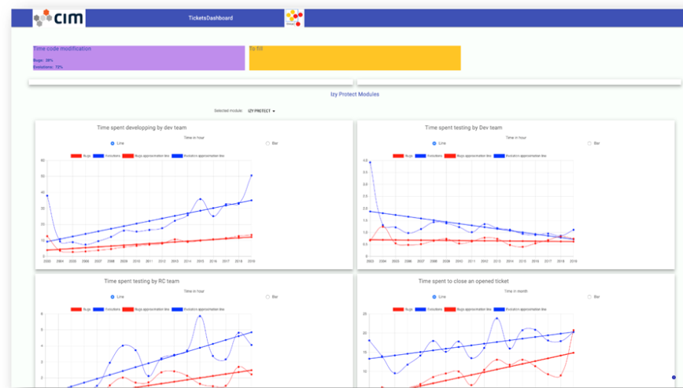
Tableau de bord
Contexte de la thèse
Etat de l’art
Route vers le DEVOPS
Analyse des fiches navettes
Outils d’aide à la rétro-ingénierie
Travaux futurs
Publications
Formations
Temps de traitement d’un ticket
Temps tests développeurs
Temps de tests RC
Temps de fermeture de tickets

Slide 26
Tableau de bord
Contexte de la thèse
Etat de l’art
Route vers le DEVOPS
Analyse des fiches navettes
Outils d’aide à la rétro-ingénierie
Travaux futurs
Publications
Formations
Temps développeurs sur les tickets en augmentation
Complexité du code
Difficulté de compréhension
Temps des tests manuels du développeur en diminution
Temps tests RC en augmentation
Plus de données
Complexité du code
Impact des tests développeurs

Slide 27
Plan
Contexte de la thèse
Etat de l’art
Route vers le DEVOPS
Analyse des fiches navettes
Outils d’aide à la rétro-ingénierie
Travaux futurs
Publications
Formations
27

Slide 28
Objectif
Contexte de la thèse
Etat de l’art
Route vers le DEVOPS
Analyse des fiches navettes
Outils d’aide à la rétro-ingénierie
Travaux futurs
Publications
Formations
Aider les développeurs à améliorer le code source d’
Nettoyer le code
Migrer le moteur de calcul par exemple

Slide 29
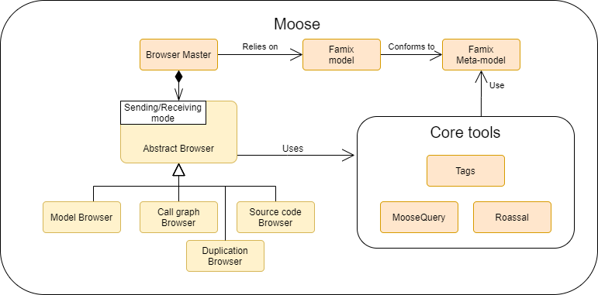
Architecture
Contexte de la thèse
Etat de l’art
Route vers le DEVOPS
Analyse des fiches navettes
Outils d’aide à la rétro-ingénierie
Travaux futurs
Publications
Formations
Navigateurs
Faciliter de navigation entre les outils

Slide 30
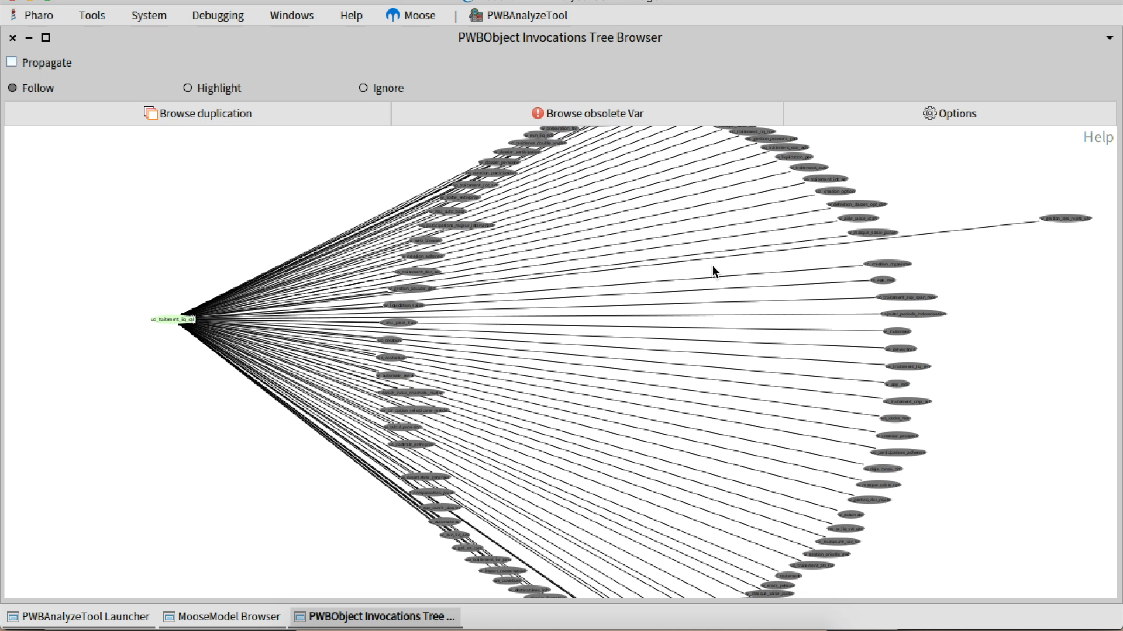
Navigateur de graphe d’appelle
Contexte de la thèse
Etat de l’art
Route vers le DEVOPS
Analyse des fiches navettes
Outils d’aide à la rétro-ingénierie
Travaux futurs
Publications
Formations

Slide 31
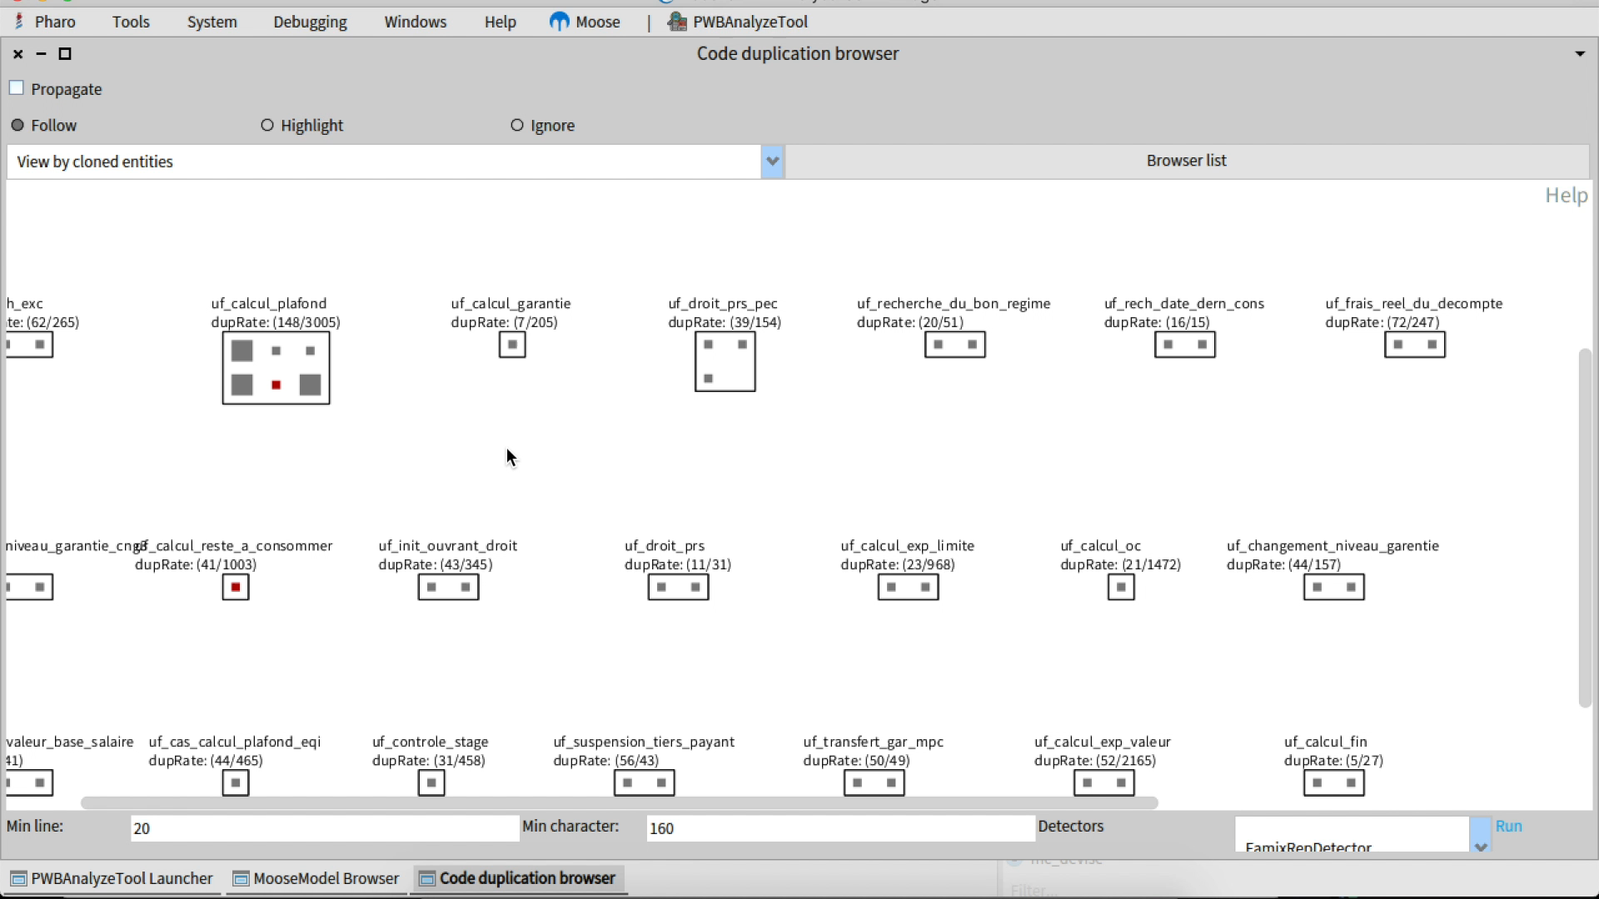
Navigateurs de duplication & Source code
Contexte de la thèse
Etat de l’art
Route vers le DEVOPS
Analyse des fiches navettes
Outils d’aide à la rétro-ingénierie
Travaux futurs
Publications
Formations

Slide 32
Plan
Contexte de la thèse
Etat de l’art
Route vers le DEVOPS
Analyse des fiches navettes
Outils d’aide à la rétro-ingénierie
Travaux futurs
Publications
Formations
32

Slide 33
Tavaux futurs
Contexte de la thèse
Etat de l’art
Route vers le DEVOPS
Analyse des fiches navettes
Outils d’aide à la rétro-ingénierie
Travaux futurs
Publications
Formations
Extraction des méthodes métiers
Extraction des instructions qui impactent les entrées et sorties
Génération des tests unitaires

Slide 34
Plan
Contexte de la thèse
Etat de l’art
Route vers le DEVOPS
Analyse des fiches navettes
Outils d’aide à la rétro-ingénierie
Travaux futurs
Publications
Formations
34

Slide 35
Publications
Contexte de la thèse
Etat de l’art
Route vers le DEVOPS
Analyse des fiches navettes
Outils d’aide à la rétro-ingénierie
Travaux futurs
Publications
Formations
Improving practices in a medium French company : First step
Towards a Versatile Reverse Engineering Tool Suite

Slide 36
Plan
Contexte de la thèse
Etat de l’art
Route vers le DEVOPS
Analyse des fiches navettes
Outils d’aide à la rétro-ingénierie
Travaux futurs
Publications
Formations
36

Slide 37
Formations
Contexte de la thèse
Etat de l’art
Route vers le DEVOPS
Analyse des fiches navettes
Outils d’aide à la rétro-ingénierie
Travaux futurs
Publications
Formations
Formations | Organisateur | Crédits
Les fondamentaux du management d’équipe Session 1 | Ecole doctorale | 7
Gestion de conflit | SA-CIM | 0
Formation Propriété intellectuelle au service des doctorants tronc commun | Ecole doctorale | 10
Intelligence économique et dynamique de l’innovation | Ecole doctorale | 10
Communiquer en Anglais - Niveau confirmé - Stage intensif | Ecole doctorale | 14
Total | Ecole doctorale | 41

